Slide 1
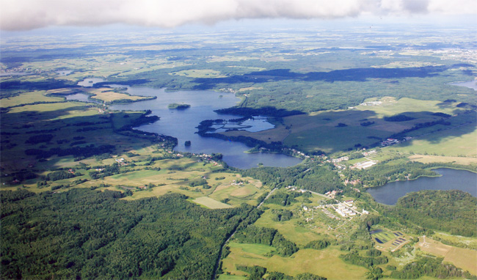
Sołectwo Maradki

Slide 2
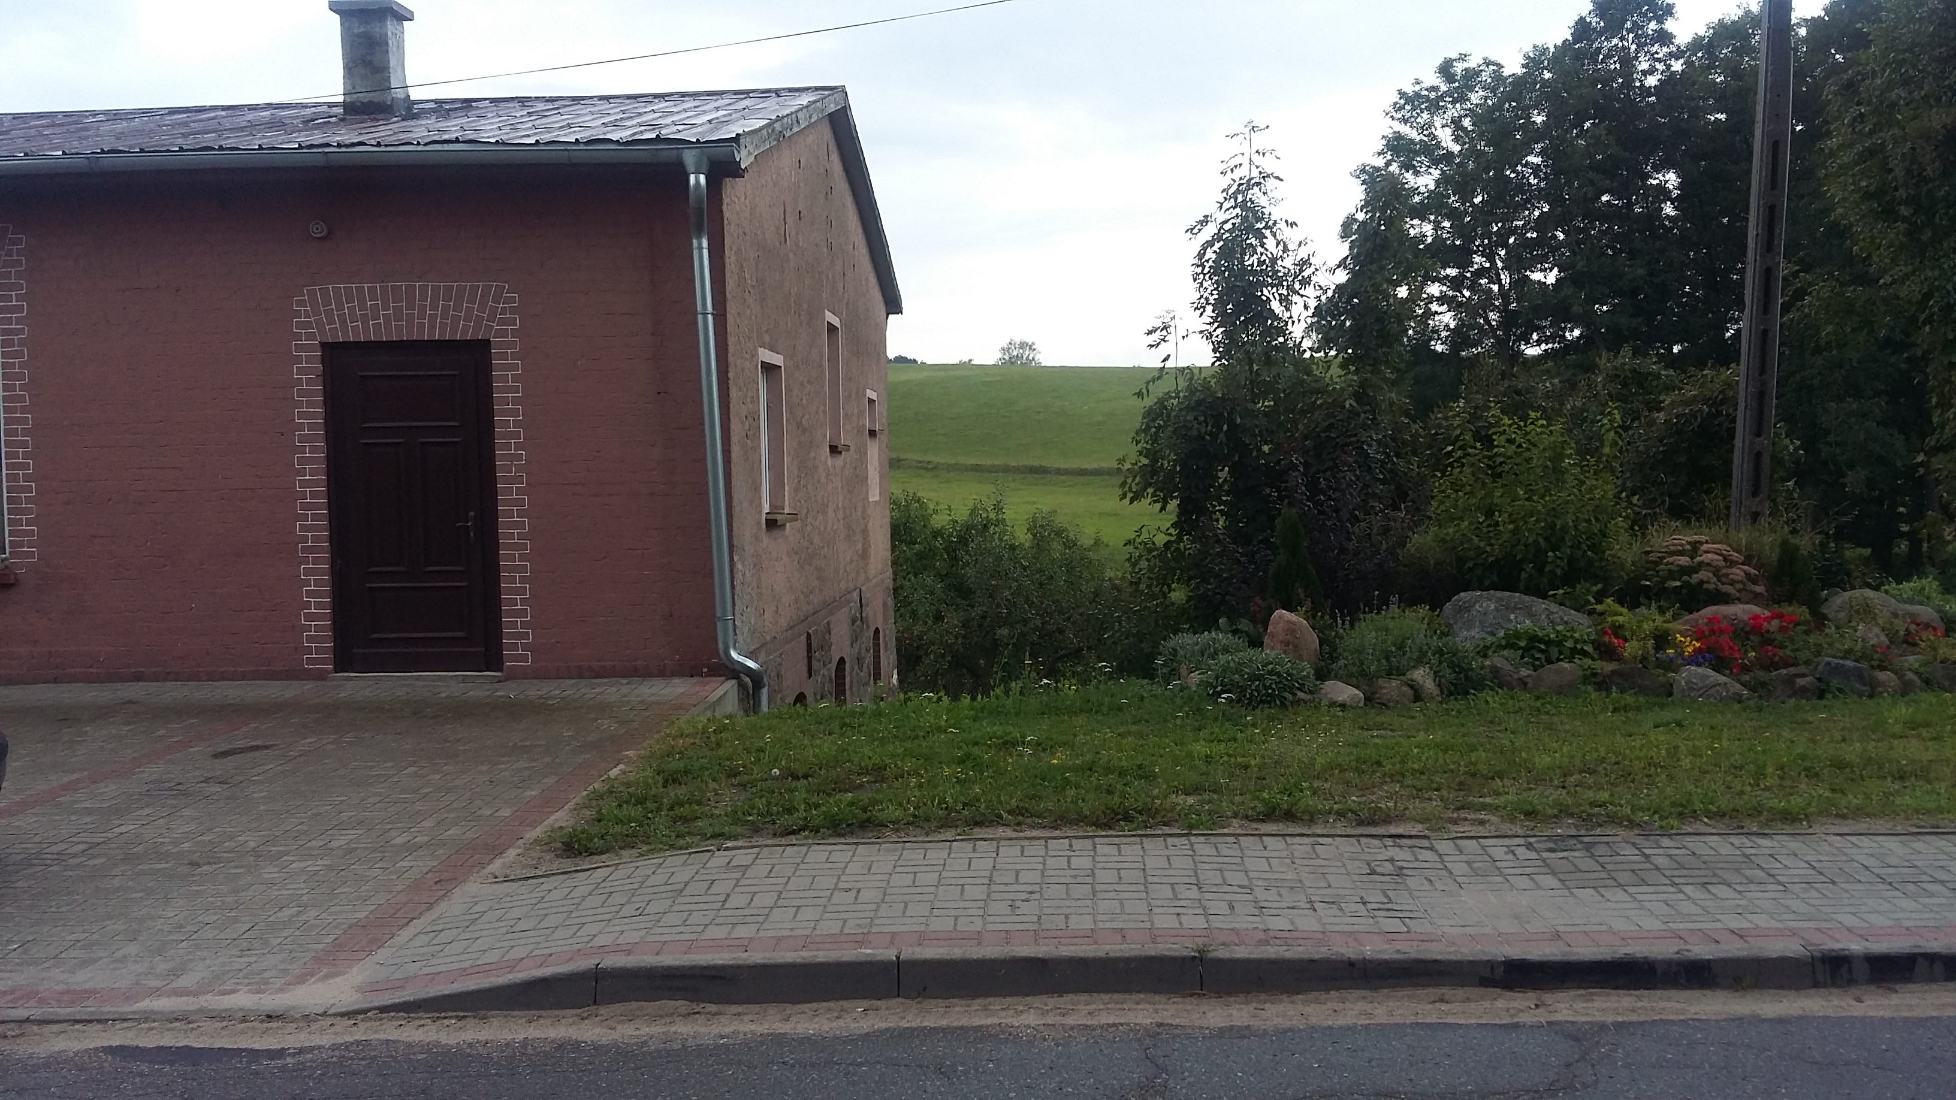
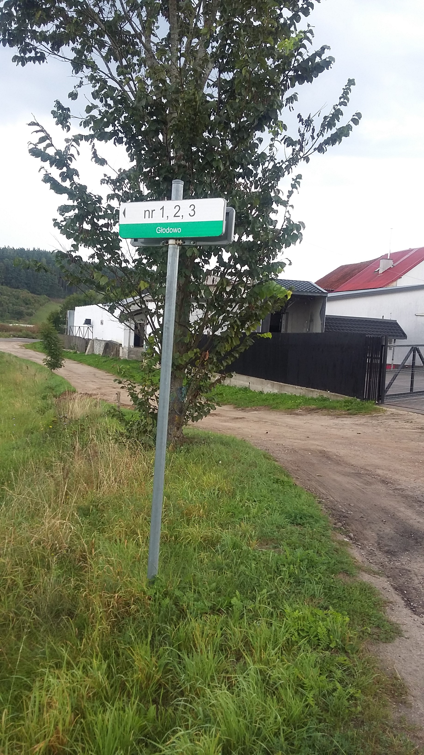
PRZYŁĄCZE WODOCIĄGOWE – ŚWIETLICA MARADKI
Tabliczki z numeracją porządkową nieruchomości
Wykonanie przyłącza wodociągowego – świetlica Maradki
Zakup tabliczek dwustronnych z numerami porządkowymi nieruchomości w zabudowie kolonijnej
Wartość inwestycji: 4.550,00 zł
Wartość inwestycji: 367,52 zł
2015

Slide 3
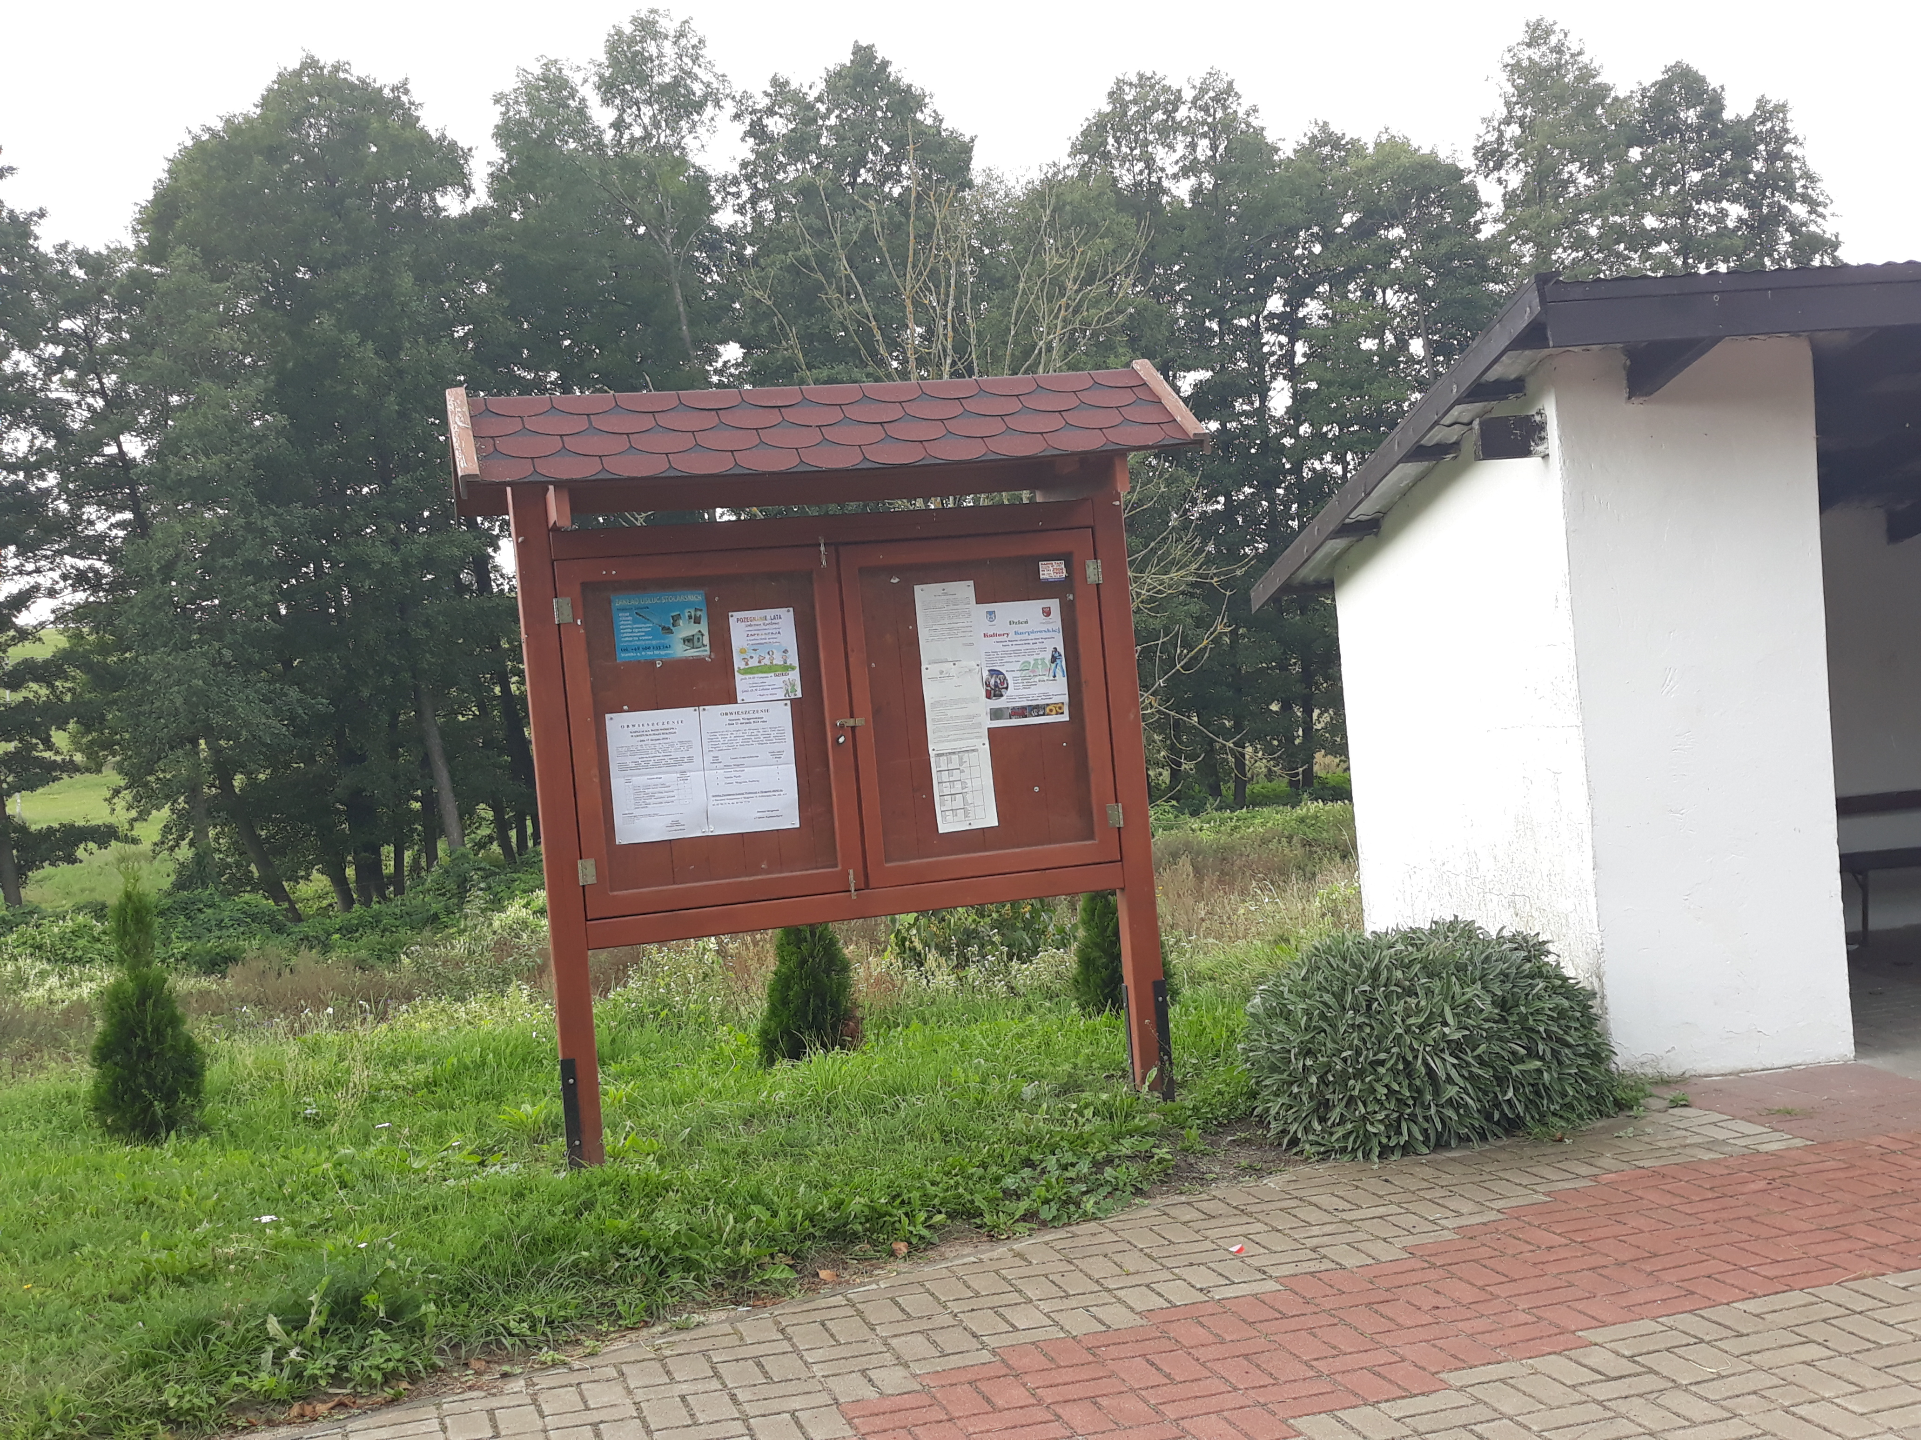
TABLICA OGŁOSZENIOWA
W 2015 r. na potrzeby sołectwa Maradki zakupiona została i zamontowana wolnostojąca tablica ogłoszeniowa o wartości
Wartość inwestycji: 1.500,00 zł
2015

Slide 4
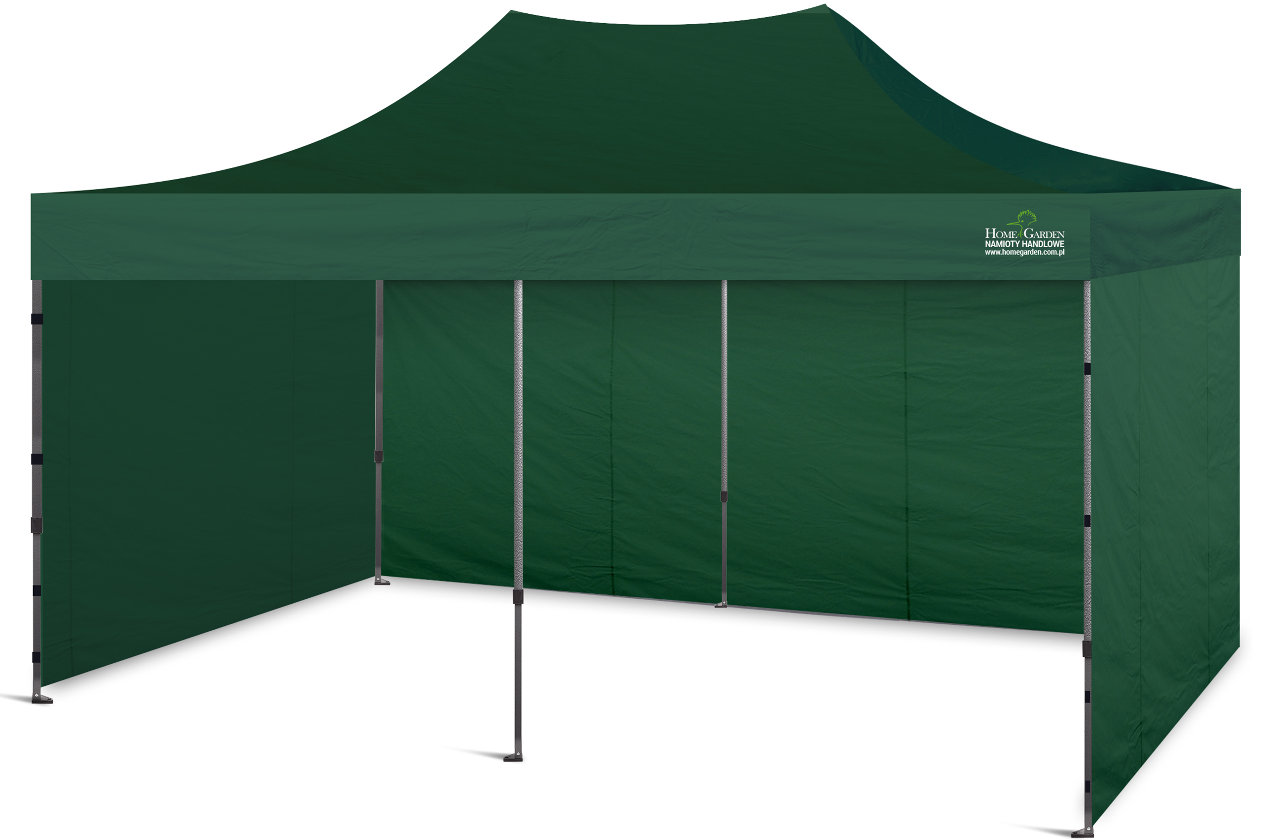
Zakup namiotu na potrzeby sołectwa Maradki
W 2017 r. na potrzeby Sołectwa Maradki zakupiony został namiot handlowy o wymiarach 6 m x 3 m w kolorze zielonym, automat.
Wartość inwestycji: 1.249,00 zł
2017

Slide 5
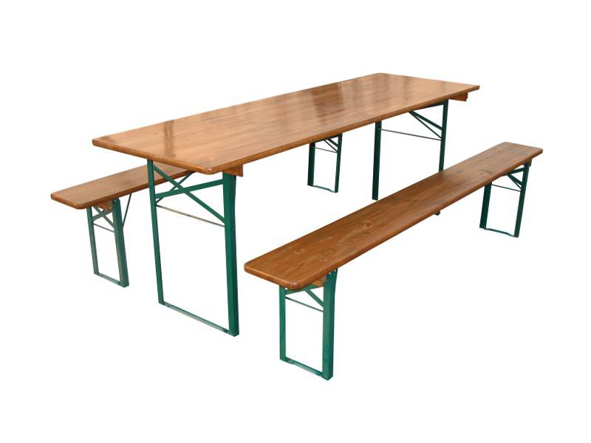
Zakup stołów składanych na potrzeby Sołectwa Maradki
W 2017 r. zakupione zostały na potrzeby sołectwa Maradki dwa komplety składające się ze stołu składanego oraz dwóch ławek składanych. Wartość zamówienia: 860, 00 zł.
Wartość inwestycji: 840,00 zł
2017

Slide 6
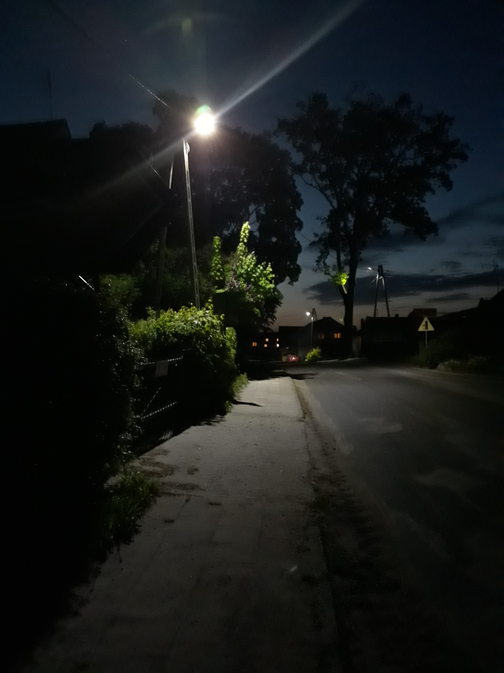
Modernizacja oświetlenia ulicznego w miejscowości – MARADKI
W ramach modernizacji oświetlenia ulicznego zamontowane zostały energooszczędne źródła światła oświetlenia ulicznego typu LED
Sołectwo Maradki – nowe oprawy: 16 sztuk
Całkowita wartość inwestycji: 520 063,54 zł
2018

Slide 7
Modernizacja oświetlenia ulicznego w miejscowości – MARADKI
2018

